Slide 1
Автомат Калашникова
На пальцах
Педагог дополнительного образования
ГБОУ СОШ № 149 Калининского района г.Санкт-Петербурга
Сафронов А.В.
Notes:
Минимализм наше всё

Slide 2
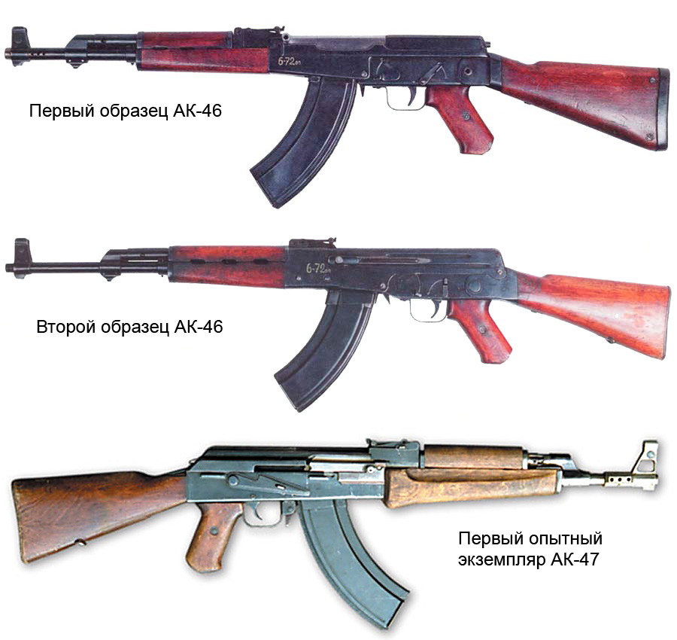
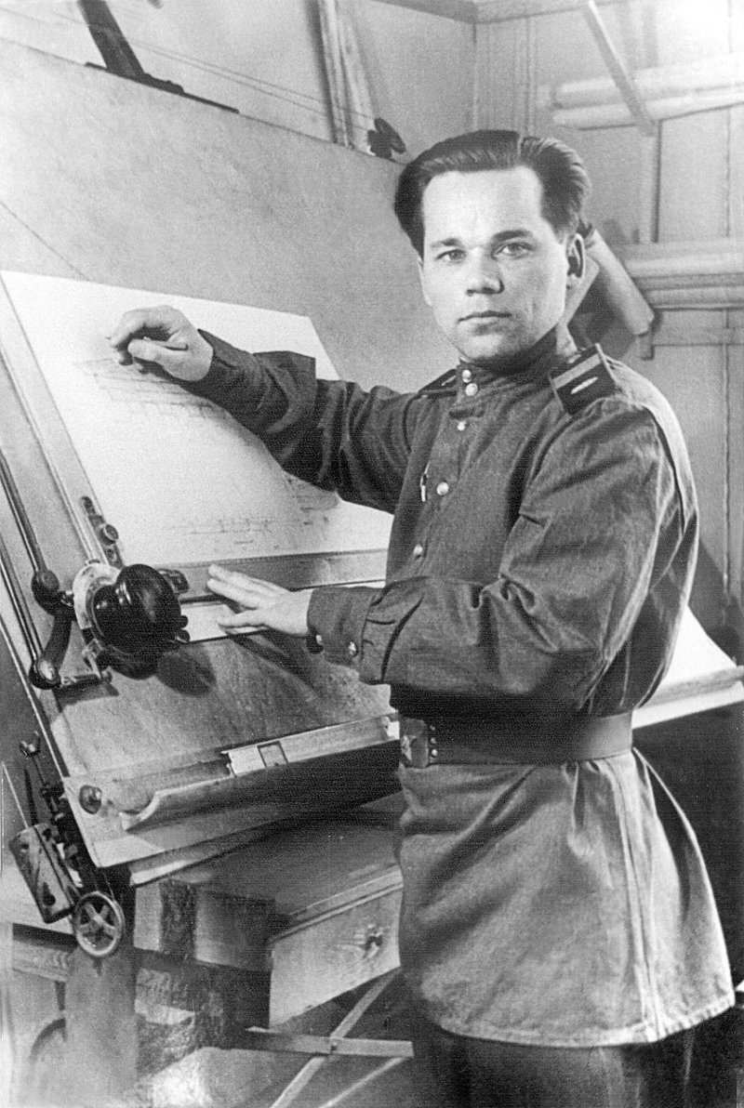
история

Slide 3
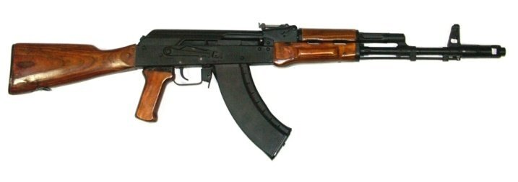
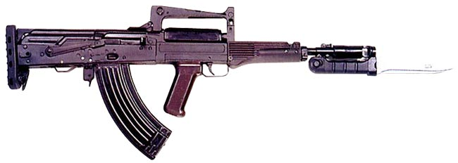
Список модификаций
7,62-мм автомат АК (инд.56-А-212) (базовая модель)
7,62-мм автомат АКС (инд. 56-A-212M)
7,62-мм облегченный автомат АК (инд.56-А-212)
7,62-мм облегченный автомат АКС (инд.56-А-212)
7,62-мм облегченный автомат АКС (инд.56-А-212)
7,62-мм облегченный автомат - АКН с прибором ночного видения НСП2
7,62-мм модернизированный автомат АКМ (инд. 6П1)
7,62-мм модернизированный автомат АКМС (инд. 6П4)
7,62-мм модернизированный автомат АКМН (инд. 6П1Н)
7,62-мм модернизированный автомат АКМ с гранатометом ГП-25 (инд. 6Г15)
7,62-мм модернизированный автомат АКМСН с прицелом ночного видения НСП-ЗА (инд. 1ПН-27)
7,62-мм модернизированный автомат АКМН с прицелом ночного видения НСПУ(инд. 1ПН-34)
5,45-мм автомат АК-74 (инд. 6П20)
5,45-мм автомат АКС74 образца 1974 года со складывающимся металлическим прикладом.
5,45-мм автомат АК74Н3 (инд.6П20Н3) образца 1974 года с ПНВ НСПУ-3 (инд. 1ПН-51)
5,45-мм автомат образца 1974 года АК74 (инд. 6П20)
5,45-мм автомат образца 1974 года АКС74 (инд.6П21)
5,45-мм укороченный автомат АКС74У (инд. 6П26)
5,45-мм укороченный автомат AKC74У (инд. 6П26Н) с прицелом ночного видения НСПУ
5,45-мм укороченный автомат АКС74УБ (инд. 6П27) с ПБС и гранатометом БС-1.
5,45-мм модернизированный автомат АК74М
7,62-мм автомат А-91
9-мм малогабаритный автомат «Тисс»
9-мм малогабаритный автомат 9А-91
5,56-мм автомат АК101. Патрон 5,56х45 NATO
7,62-мм автомат АК103. Патрон 7,62х39
7,62-мм малогабаритный автомат АК104. Патрон 7,62х39
5,45-мм малогабаритный автомат АК105. Патрон 5,45х39
5,45-мм автомат АЕК-971
5,45-мм автомат АН94
5,45-мм автомат АК-107
5,56-мм автомат АК-108
Cтрелково-гранатометный комплекс ОЦ-14 «Гроза»
Автомат штурмовой с вспомогательной рукояткой ОЦ-14-4А-01
Штурмовой автомат с подствольным гранатометом (ОЦ-14-4А)
штурмовой автомат с дульной муфтой (ОЦ-14-4А-02)
бесшумный штурмовой автомат (ОЦ-14-4А-03)

Slide 4
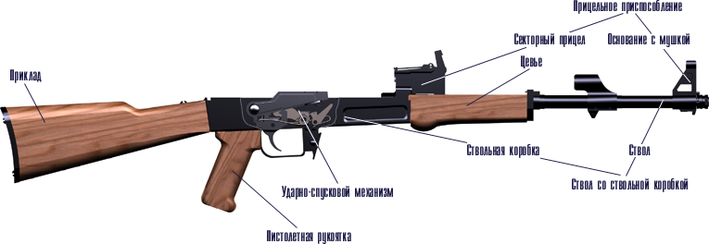
Общее устройство АК-74
Ствол служит для направления полета пули. Приклад и пистолетная рукоятка обеспечивают удобство стрельбы из автомата .
Прицельное приспособление служит для наводки автомата при стрельбе по целям на различные расстояния и состоит из прицела и мушки.
Ствольная коробка служит для соединения частей и механизмов автомата, для обеспечения закрывания канала ствола затвором и запирания затвора.

Slide 5
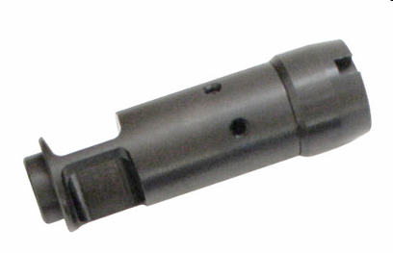
Общее устройство АК-74
Дульный тормоз-компенсатор.
Дульный тормоз – компенсатор служит для повышения кучности боя и уменьшения энергии отдачи.

Slide 6

Общее устройство АК-74
Крышка ствольной коробки
Крышка ствольной коробки предохраняет от загрязнения части и механизмы, помещенные в ствольной коробке.

Slide 7

Общее устройство АК-74
Затворная рама с газовым поршнем
Затворная рама с газовым поршнем служит для приведения в действие затвора и ударно-спускового механизма.

Slide 8


Общее устройство АК-74
Затвор
Затвор служит для досылания патрона в патронник, закрывания канала ствола, разбивания капсюля и извлечения из патронника гильзы.
Возвратный механизм
Возвратный механизм служит для возвращения затворной рамы с затвором в переднее положение.

Slide 9

Общее устройство АК-74
Газовая трубка со ствольной накладкой
Газовая трубка со ствольной накладкой служит для направления движения газового поршня и предохранения рук автоматчика от ожогов при стрельбе.
г. Москва 2004 год

Slide 10
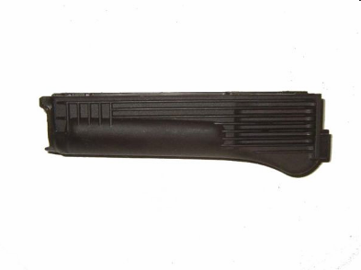
Общее устройство АК-74
Цевьё
Цевье служит для удобства действий с автоматом и для предохранения рук от ожогов.

Slide 11
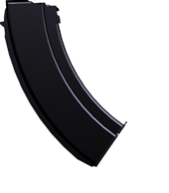
Общее устройство АК-74
Магазин
Магазин предназначен для помещения патронов и подачи их в ствольную коробку.

Slide 12
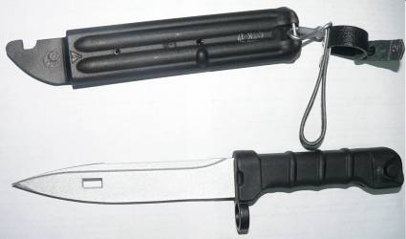
Общее устройство АК-74
Штык-нож
Штык-нож присоединяется к автомату перед атакой и служит для
поражения противника в рукопашном бою, а также может использоваться в качестве ножа, пилы (для распиловки металла) и ножниц (для резки проволоки).

Slide 13
Разборка и сборка

Slide 14
Спасибо за внимание

